Slide 1
اسم الهدف/ يميز بين الأعلى والأسفل رقم الهدف : 187
مقدم الهدف: موزة سالم العامري

Slide 2
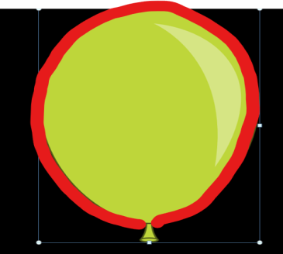
المراجعة:أ. حفصة الشامسي | الإعداد : موزه سالم العامري | يميز بين الأعلى والأسفل | الهدف
الفئة العمرية:من عمر (3-سنه 15) | مستوى الشدة: شديدة | فئة الإعاقة : اعاقة شديدة | بيانات الهدف
القصه اشترى حمد بالونه خضراء حمد يحب اللون الأخضر جدا دفع حمد البالونه للسماء ردد حمد البالونه أعلى أعلى ثم مسك البالونة الخضراء بيده تم دفع البالونه للأسفل ردد حمد البالونه في الأرض |  |  | كتاب الطالب

Slide 3
يميز بين الأعلى والأسفل | الهدف
أنشطة مهاريه | المكونات
ا ستراتيجيات التعليم: 1- النمذجه والمحاكاه ( اعطاء الطالب فرصه في تقليد حركة المعلم دفع البالونه للأعلى ) 2- المسابقات الرياضيه تمارين رياضيه لمعرفة الأتجاه يدك أعلى . يدك تأسفل ...) 3-للعب التنافسي ( من يدفع البالونه بقوه ؟) 4-الحث اللفظي ( كلمة أعلى أين أعلى ؟ كلمة ـأسفل أين أسفل) | المقدمة

Slide 4
يميز ابين الأعلى و الأسفل | الهدف
انشطه مهارية(التحليل) | المكونات
عنوان الدرس : يميز بين الأعلى والأسفل 1- أن يميز الطالب مفهوم أعلى بالنظر أو الأشاره الى الأعلى تقول المعلمة :أين ذهبت البالونة؟ 2- أن يميز الطالب مفهوم أسفل بالنظر أو الأشارة الى الأسفل تقول المعلمة : أين ذهبت البالونه ؟ 3-أن يحرك الطالب البالونه حسب الأتجاه المطلوب منه ( أعلى / أسفل ) تقوله المعلمه : أدفع البالونه للأعلى أو للأسفل

Slide 5
الحصة الدراسية: الهدف الرئيسي : أن يميز الطالب الأتجاهين أعلى / اسفل أن يشاهد الطالب فيديو قصير عن المعكوسات أعلى- أسفل نشاط البالون ( أعلى- أسفل ) النشاط الرياضي: أن يمارس الطالب تمارين صباحيه يدنا أعلى – يدنا أسفل النشاط الفني: أن يشكلل الطالب بالونته بالقصاصات المحببه له نشاط موسيقي:أن يستمع الطالب الى تحية العلم وبيده علم | دليل للمعلم
أن يطلب من الأسره تعميم الدرس مثال ( أرفع المعلقه أعلى – أنزل المعلقه الى الأسفل ) | الواجب المنزلي
مشاهدة فيديو (تمارين رياضيه بسيطه ) يقلد فيها الطالب الأتجاهات https://www.youtube.com/watch?v=_wYkytcpek0 | تمارين الكترونية
متوسط : أن يتتبع الطالب البالونه بنظره الجيد: أن يميز الطالب مفهوم أعلى بنظر أعلى مرتفع:أن يميز الطالب المفهومين أعلى و أسفل يتحريك الرأس فالأتجاه المطلوب | التقييم

Slide 6
أن ينظر الطالب الى البالونه

Slide 7
أن يدفع الطالب البالونه للأعلى
ينظر للاعلى
يردد أعلى .. أعلى

Slide 8
أن يدفع الطالب البالونه للأسفل
ينظر للاسفل
يردد أسفل .. اسفل

Slide 9
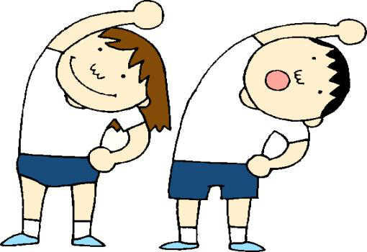
الأنشطة الصفية: 1-أـن يحرك الطالب يده للأعلى أو الأسفل في تمارين الصباح 2-أن يرفع الطالب العلم الأماراتي في بداية تحية العلم وبنزله على الطاوله عند نهاية تحية العلم 3- أن يدفع الطالب البالونه الى الأعلى أو الأسفل عندما يطلب منه ذالك | كتاب الطالب
1- تمارين الصباحيه

Slide 10
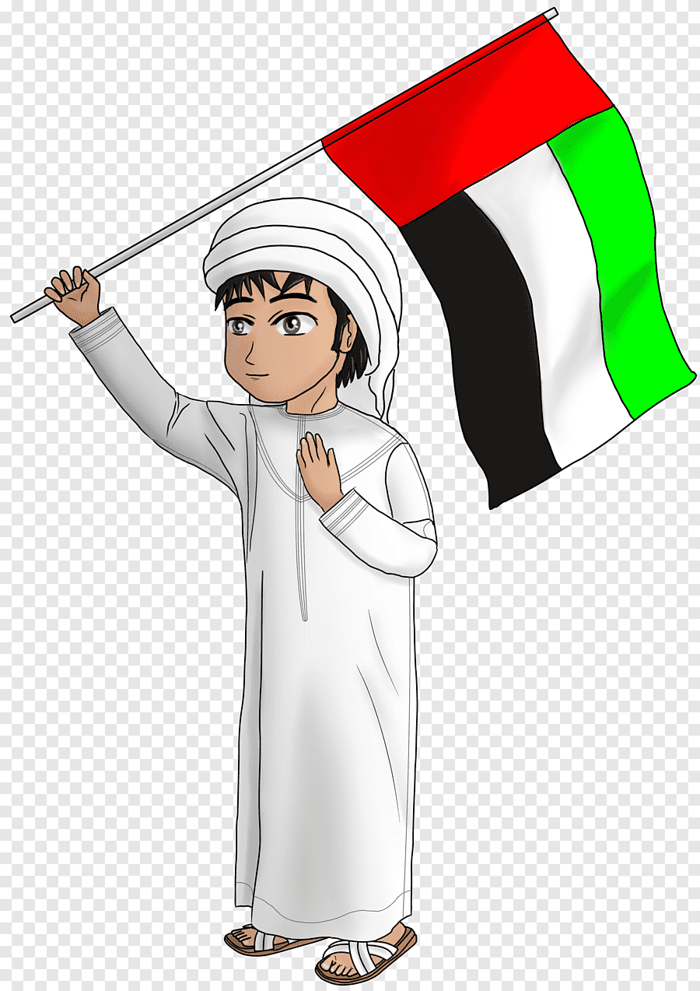
2-تحية العلم

Slide 11
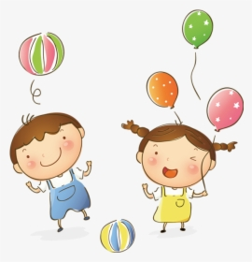
3-لعبة البالونه

